Slide 1
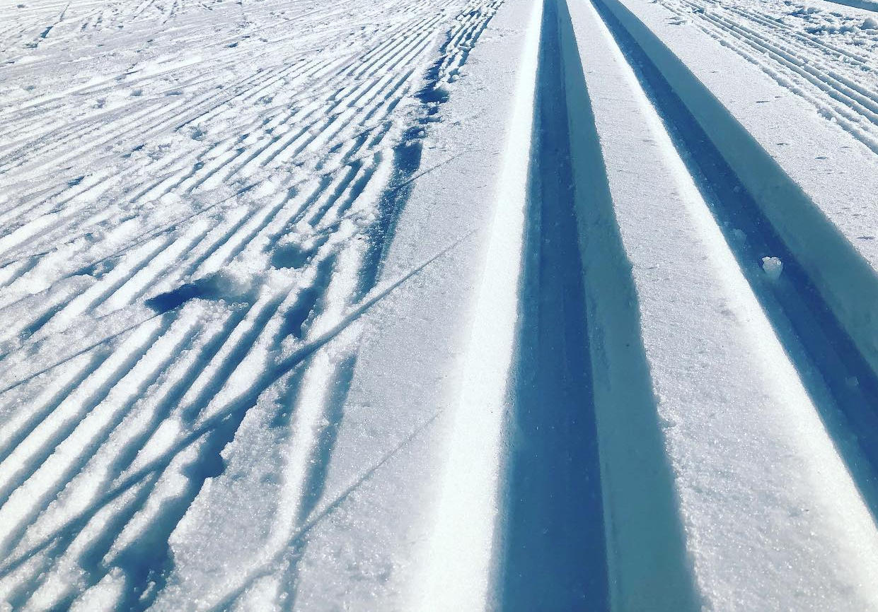
Arrangörsträff Smålands Skidförbund 2023/24

Slide 2
FOLKSAM CUP OCH SKI TEAM CUP
Smålands Skidförbund sköter anmälan och betalning till finalerna. Sista anmälan för finalerna måste göras via tävlingskalendern senast måndag 15/1.
Ev. specialkost måste mailas till Christina på
smaland@skidor.com även detta senast 15/1.
Eftersom preliminär anmälan ska göras av distrikten redan 8/1 ser vi gärna att anmälan görs redan då, men anmälan kan sen tas bort fram till 15/1 då anmälan stängs.
Efter detta är anmälan bindande.
Inbjudan har gått ut till samtliga klubbar.

Slide 3
DAGLÄGER I MELLANDAGARNA
Då vårt traditionella Idreläger blev inställt, undrar vi om någon klubb kan tänka sig att ordna ett dagläger under jullovet?

Slide 4
KOMMA IGÅNG PÅ SSF TA
Logga in på din förening i Idrotten Online
Ny inloggning på SSF TA med hjälp av Freja ID
Klicka ned den gula ”rutan” överst på sidan
Välj evenemang och sedan Nytt evenemang under Funktioner
Namnge tävlingen och fortsätt att fylla i resterande rutor
Välj klass, disciplin och distans
Slutligen spara evenemanget och sänd ett mejl till Christina på Sm. SF så godkänner hon tävlingen så kommer den upp i tävlingskalendern

Slide 5
RESULTAT OCH PRISUTDELNING
Barn och ungdomar är olika, det som upplevs som en häftig och inspirerande upplevelse för en individ, är jobbigt och utsatt för en annan. Utifrån det uppmanar vi våra föreningar att erbjuda olika upplägg av prisutdelningar.
Genom att det ser olika ut inom våra distrikt finns möjlighet att fler barn får uppleva olika former av prisutdelningar och ta med sig positiva minnen.
Informera i PM hur och när prisutdelning kommer att genomföras, samt antal pris i respektive klass.

Slide 6
RESULTATLISTOR
För längdskidor gäller endast prova på klass upp till och med åtta år. Det innebär att ingen tidtagning eller masstart då är tillåten.
För 9-10 år får tid tas, alla resultatrapportering ska ske i startordning.
I dagsläget finns i övrigt inga regler gällande resultatlistor, men Svenska Skidförbundet rekommenderar att resultatlistor endast presenteras digitalt.
En uppmaning från SSF är att samtliga arrangörer och speakers tänker på att lyfta deltagarna, berömma insatsen och prestationen utan alltför stort fokus på resultat. Sträva efter en glädjefylld atmosfär med musik när det passar.

Slide 7
PRISER
Det finns inga regler i regelboken om antal priser en arrangör ska dela ut. Här följer några rekommendationer:
Upp till 8 år SSF uppmanar samtliga arrangörer att alla deltagare får ett pris, sträva efter lika pris till alla deltagare i klassen. 9–12 år SSF uppmanar samtliga arrangörer att alla deltagare ska få ett pris. För 9-10 år gäller samma som för -8 år, att sträva efter lika pris till alla. 13–16 år SSF uppmanar samtliga arrangörer att så många som möjligt får ett pris, minst 30 %

Slide 8
PRISUTDELNING
Pris delas ut direkt efter målgång
Ofta väldigt uppskattat av de allra yngsta, som då får en direkt koppling till aktiviteten.
Upp t.o.m 12 år
Läs upp placering 1–3 enligt resultatlistan, resterande läses upp i bokstavsordning eller slumpmässigt.
När det är många deltagare i samma klass (mer än 20 deltagare) rekommenderas att placering 1-3 tas upp, resterande läses upp slumpmässigt för att gå upp och hämta sitt pris.

Slide 9
Regeluppdateringar 2023 ICR &
Nationella regler

Slide 10
UPPDATERINGAR
Alla grenar med tävlingsformer genomgångna
Veteran utbytt till Master (även i SSF TA)
En säsong för alla grenar 1/7 – 30/6
Sanktionsavgifter borttagna, FIS regler gäller
106.2 (inbjudan till andra länder) och 106.3
(deltar på egen risk) borttagna

Slide 11
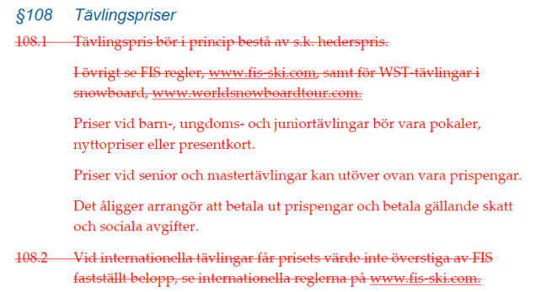
UPPDATERINGAR

Slide 12
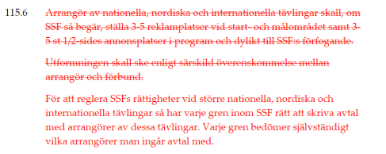
UPPDATERINGAR
Ej skicka in resultatlistor med post till SSF

Slide 13
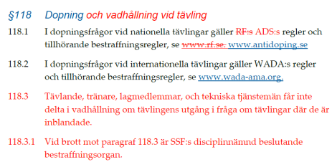
UPPDATERINGAR

Slide 14
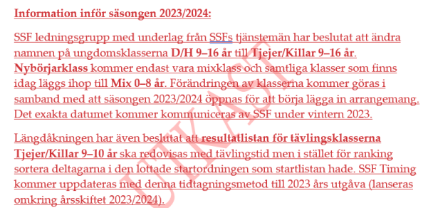
UPPDATERINGAR

Slide 15
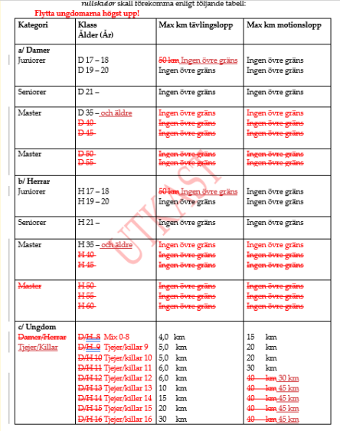

Slide 16
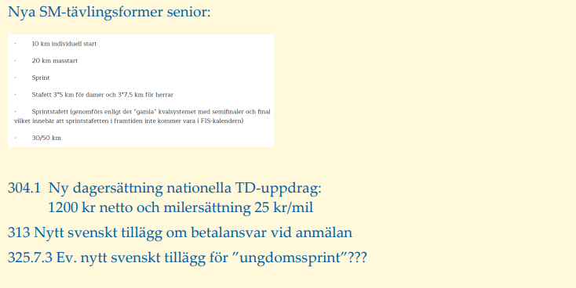
UPPDATERINGAR

Slide 17
UPPDATERINGAR
Fluorreglerna blev godkända. Tillagt utöver det ni sett i dokumenten är följande:
Monetary Fine
•0-5 minutes late to testing 250 CHF + Written reprimand
Not permitted to start
•Later than 5 minutes after the deadline, to testing
FIS utrustning ska användas vid fluortestning för att vi ska kunna ge sanktioner mot fluor. Även fluorexpert måste vara utbildad enligt FIS för att allt ska vara korrekt. Detta ska preciseras av FIS så inga missförstånd sker

Slide 18
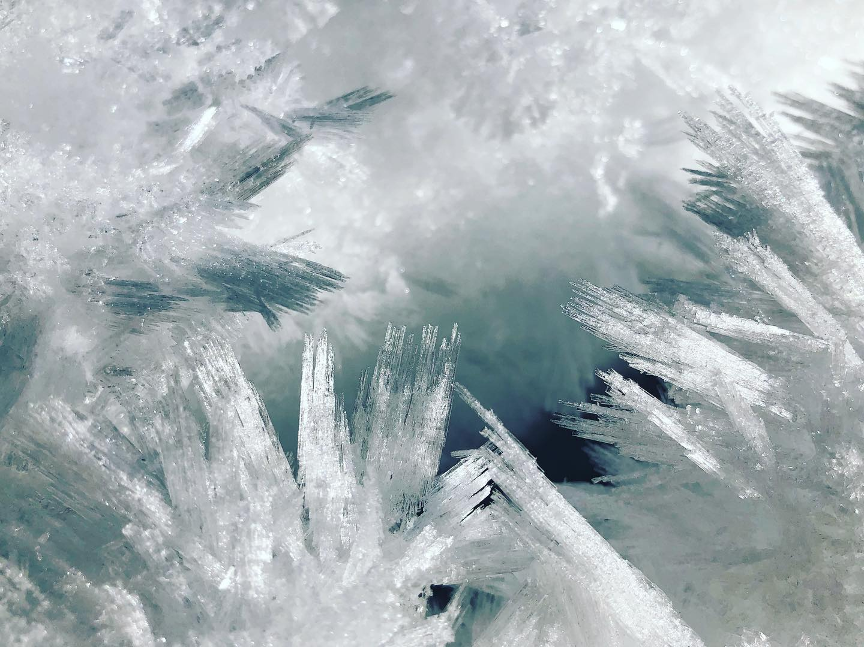
Smålands Skidförbund tackar för ert deltagande

